Slide 1
РАЗРАБОТКА МЕССЕНДЖЕРА
Министерство науки и высшего образования Российской Федерации
ФГАОУ ВО «Северо-Восточный федеральный университет имени М.К. Аммосова»
Институт математики и информатики
Кафедра «Информационные технологии»
КУРСОВАЯ РАБОТА
направление 09.03.01 «Информатика и вычислительная техника»
Выполнил: студент III курса группы БА-ИВТ-19-1 ИМИ СВФУ Полянский И.И.
Руководитель: Эверстов Владимир Васильевич, доцент кафедры ИТ ИМИ СВФУ
Якутск 2022

Slide 2
Актуальность
Востребованность людей в коммуникации сейчас очень высока, но не всегда мы можем позволить себе долгие разговоры по телефону или тем более личную встречу, поэтому на помощь в этой проблеме могут прийти мессенджеры.
Мессенджерами пользуется огромное количество людей, одним только WhatsApp ежемесячно могут пользоваться по два миллиарда человек, о чем говорит официальная статистика.

Slide 3
Цели и задачи
Цель работы:
Создание десктопного мессенджера на клиент-серверной архитектуре.
Задачи:
Проанализировать предметную область и инструменты разработки
Спроектировать требования к ПО
Разработать мессенджер

Slide 4
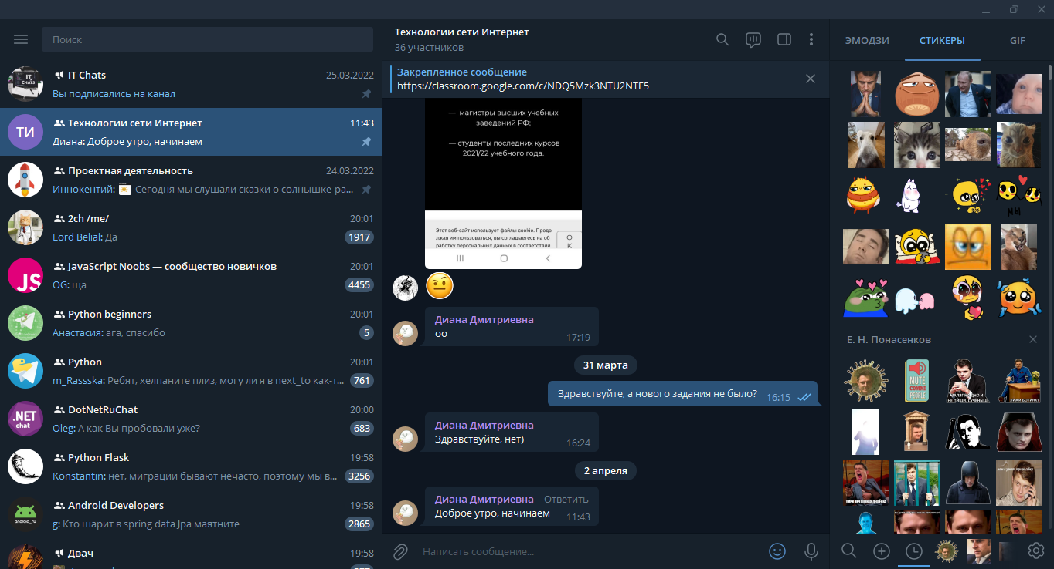
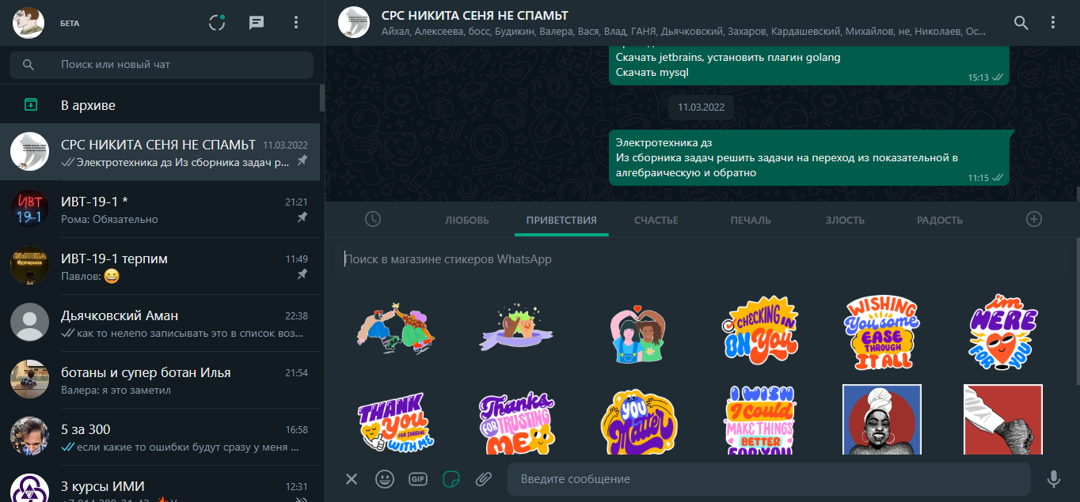
Аналоги
Telegram
Владелец: Павел Дуровы
Язык программирования: C++
Пользователей: 500 млн
WhatsApp
Владелец: Meta (признана экстремистской на территории РФ)
Языки программирования: Erlang, PHP
Пользователей: 5 млрд

Slide 5




Инструменты разработки

Slide 6



Инструменты разработки

Slide 7
Требования
Хранит информацию о пользователях и сообщениях
Регистрация, авторизация и аутентификация
Редактирование профиля пользователя
Просмотр сведений о других пользователях
Добавление пользователей в список контактов
Отправка сообщений и просмотр сообщений

Slide 8
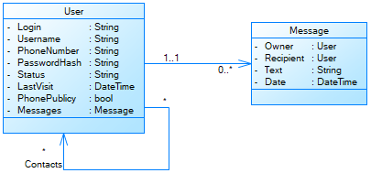
Диаграмма классов

Slide 9
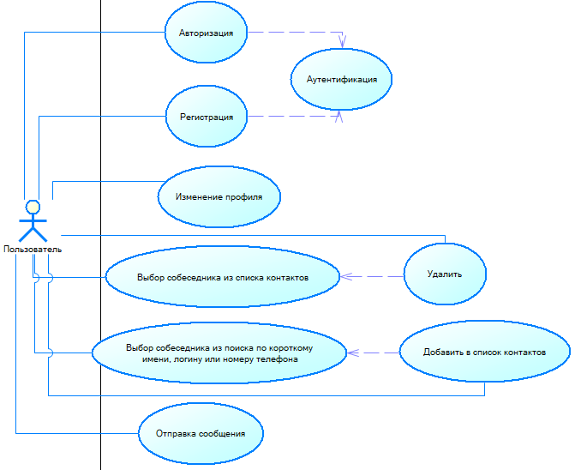
Диаграмма прецедентов

Slide 10
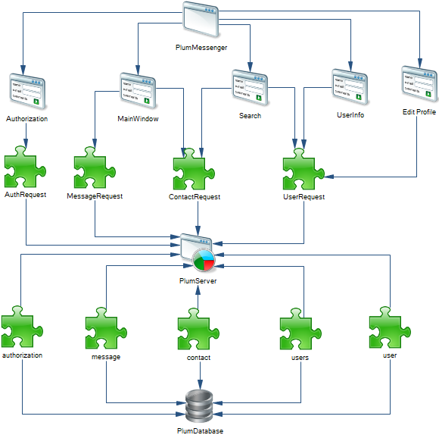
Архитектура ПО

Slide 11
Описание сервера.
/api/sign-up/ [POST] 403/409/422
=> {“username”, “password”}
“Авторизован…” / “Логин занят…” / “Некорректные данные…”
/api/sign-in/ [GET] 401/403
Request-Header => Authorization: Basic h5jkts4g…
“Неверные данные…” / “Не Basic…”
/api/contacts/ [GET] 401
“contacts”: [{“user_id”: 1, “login”: “Ilya”, …},… ]}
“Не авторизован”
/api/contacts/ [POST] 405/404
=> “user_id”
“Добавление себя…” / “Не найден пользователь...”
/api/contacts/<user_id> [DELETE] 404
“Не найден пользователь...”

Slide 12
Описание сервера
/api/messages/ [POST] 422 / 404
=> {“recipient_id”, “text”, date}
“Добавление себя…” / “Не найден...”
/api/messages/ [GET]
“messages”: [{“owner_id”, “recipient_id”, text}, …]
/api/messages/history/<user_id> [GET] 404
“messages”: [{…}, …]
“Не найден пользователь…”
/api/user/ [GET]
{“user_id”: 1, “login”: “Ilya”, “username”: “Krutoi”, …}
/api/user/ [POST] 409, 422
=> {“login”?: “…”, “username”?: “…”, …}
“Логин занят…” / “Неверные данные…”

Slide 13
Описание сервера.
/api/users/search/<query> [GET]
query = “792456”
“users”: [
{“user_id”: 1, phone_number: “+7-924-5610000”, …}
{“user_id”: 2, phone_number: “+7-924-5625234”, …},
…
]}

Slide 14
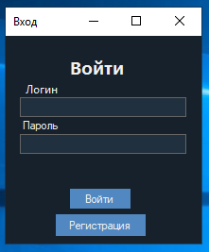
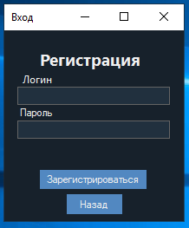
Интерфейс приложения

Slide 15
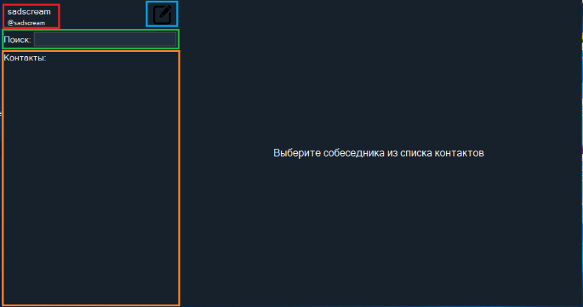
Интерфейс приложения

Slide 16
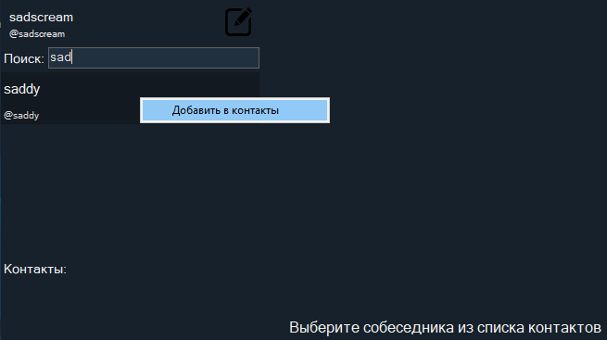
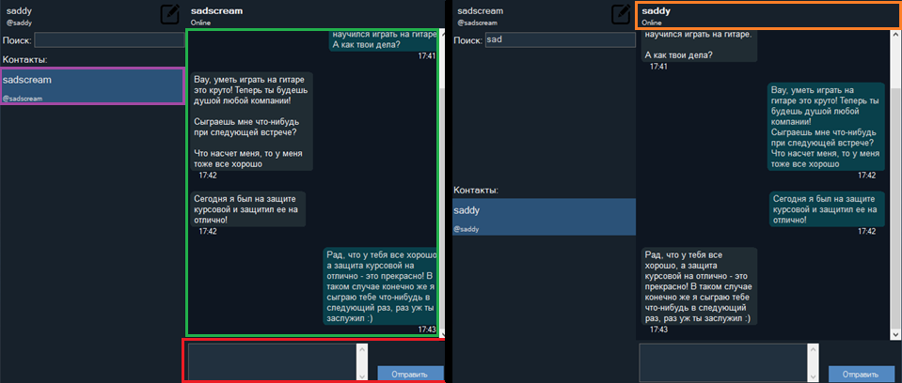
Интерфейс приложения

Slide 17
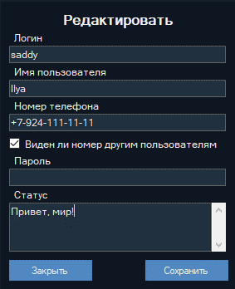
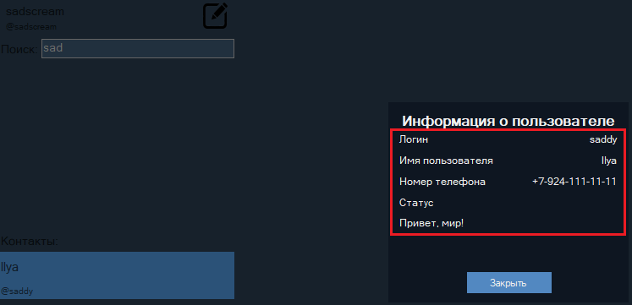
Интерфейс приложения

Slide 18
Заключение
Исследован рынок мессенджеров
Произведен обзор аналогов
Рассмотрены инструменты разработки
Спроектированы требования и архитектура ПО
Разработано серверное приложение
Разработано пользовательское приложение

Slide 19
РАЗРАБОТКА МЕССЕНДЖЕРА
Министерство науки и высшего образования Российской Федерации
ФГАОУ ВО «Северо-Восточный федеральный университет имени М.К. Аммосова»
Институт математики и информатики
Кафедра «Информационные технологии»
КУРСОВАЯ РАБОТА
направление 09.03.01 «Информатика и вычислительная техника»
Выполнил: студент III курса группы БА-ИВТ-19-1 ИМИ СВФУ Полянский И.И.
Руководитель: Эверстов Владимир Васильевич, доцент кафедры ИТ ИМИ СВФУ
Якутск 2022

